Slide 1
CS357 数据库课程设计项目 ——“饿了吗网络订餐平台”
指导教师：李芳
组员：罗晶 秦格华
2017-06-21

Slide 2
项目背景
自从2012年以来，网络订餐行业作为互联网行业的新兴势头正式进入人们视野，它们为人们提供了便利的同时，也极大地丰富了人们的就餐选择。
对于一个网络订餐平台来说，因为它涉及到了极广的用户群体，极为丰富的餐厅菜单和每日数以万计的订单数量，其对数据管理的要求就显得极为突出。

Slide 3
“希望结合实际场景中的外卖平台现状，利用已学知识设计并实现一个 具有大部分使用功能的外卖平台。”
项目目的

Slide 4
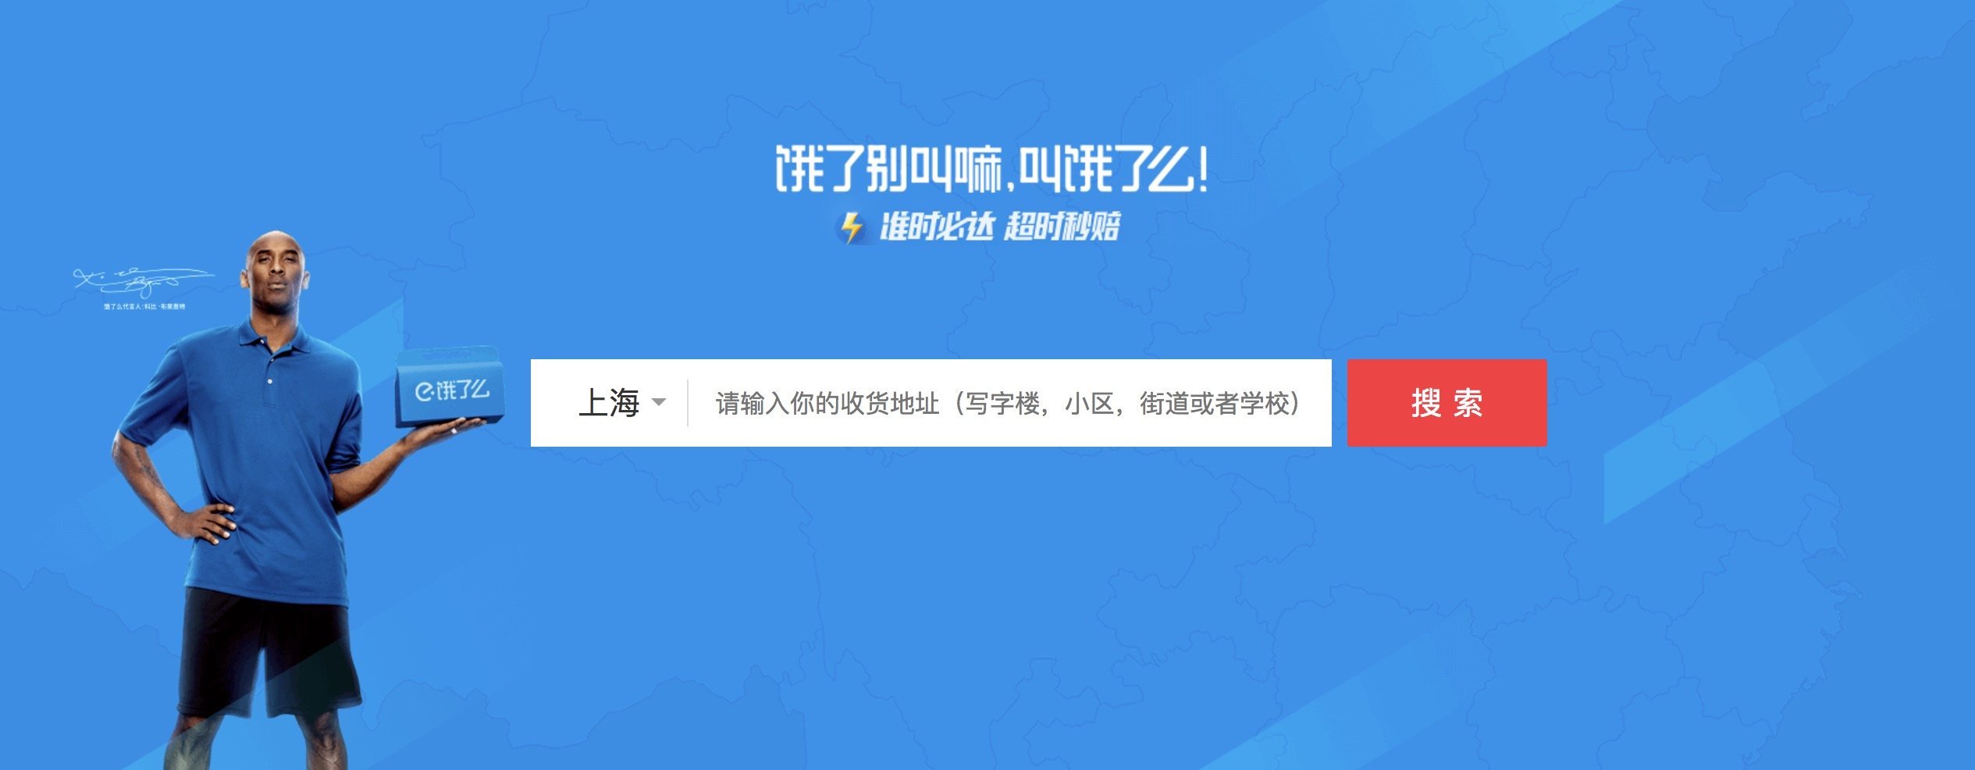
现有的外卖平台设计（以饿了么为例）

Slide 5
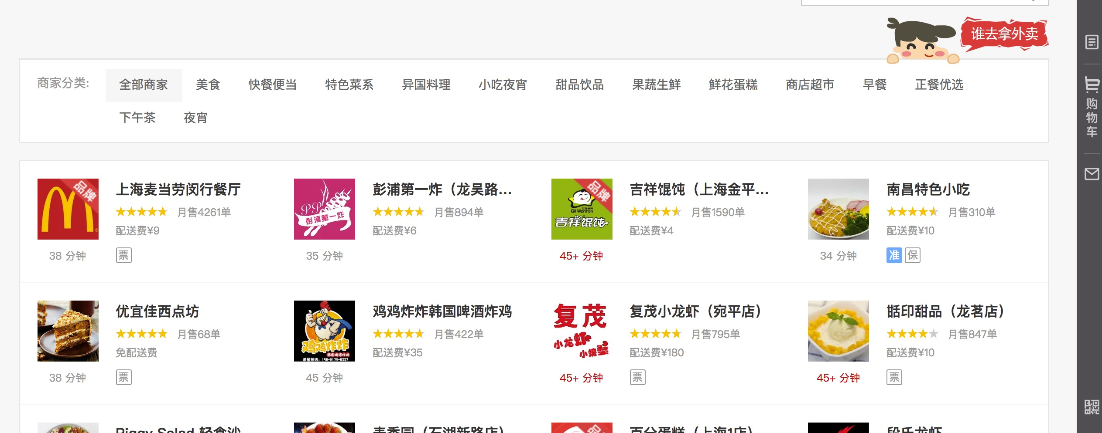
现有的外卖平台设计（以饿了么为例）

Slide 6
对数据库设计进行分析
用户（ID，密码，姓名，电话，E-MAILE-MAIL…）
餐馆（ID，密码，名字，联系方式，配送范围…）
菜品（菜品ID，餐馆ID，名字，价格，描述…）
订单（ID，用户ID，餐馆ID，时间戳，订单内容，位置…）
…

Slide 7
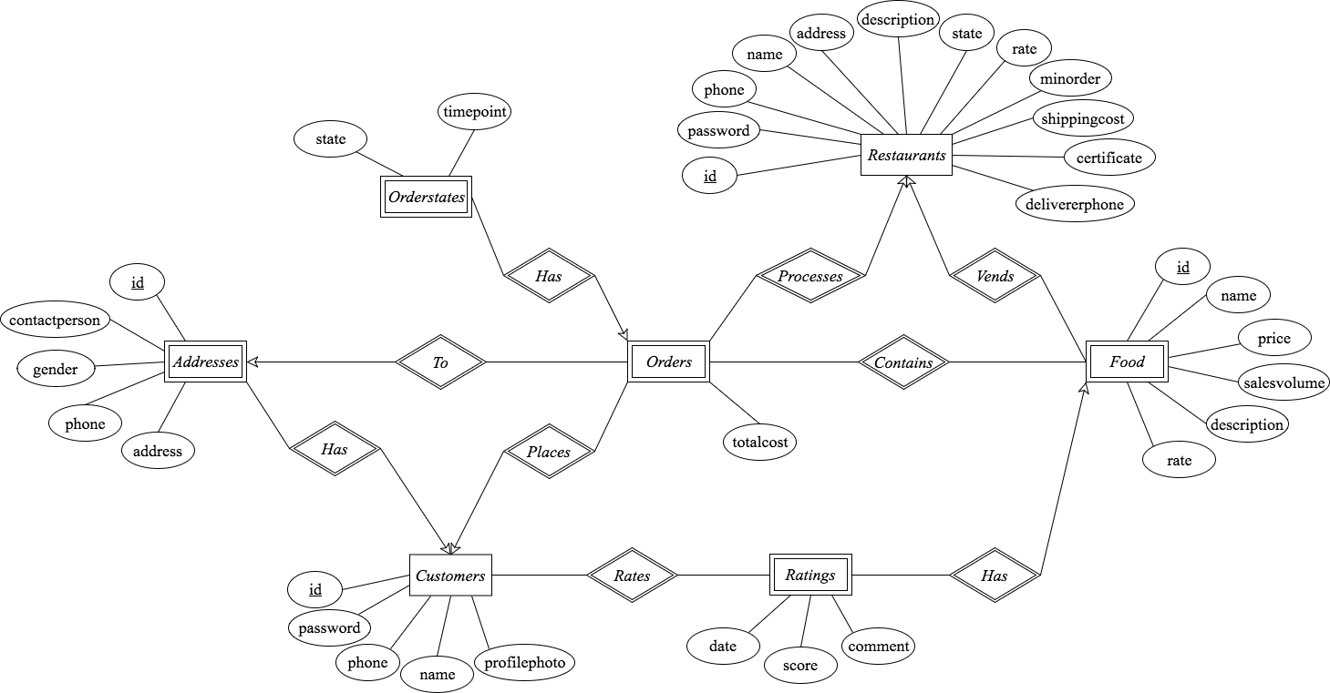
E/R模型

Slide 8
Constraints
订单里的某一个种类菜品的数量一定是大于零的；
每一个菜品的价格一定是大于等于零的；
一个菜品的rate是在0~5之间的数字；
一个餐馆自身的配送费价格大于等于零、最小订单价格大于等于零、最大配送范围大于等于零、经纬度大于等于零。

Slide 9
主要工具
AMPPS
PHP
jQuery
Bootstrap
高德地图API
集成了Apach、MySQL、PHP和phpAdmin环境的一键安装软件
用于连接数据库，并且对上层动态脚本做出相应
用于直接呈现动态网页，并定义网页指令
由Twitter主导的前端框架，开源，易于生成简洁、美观的用户界面
可以方便调用返回搜索地址的具体经纬度信息

Slide 10
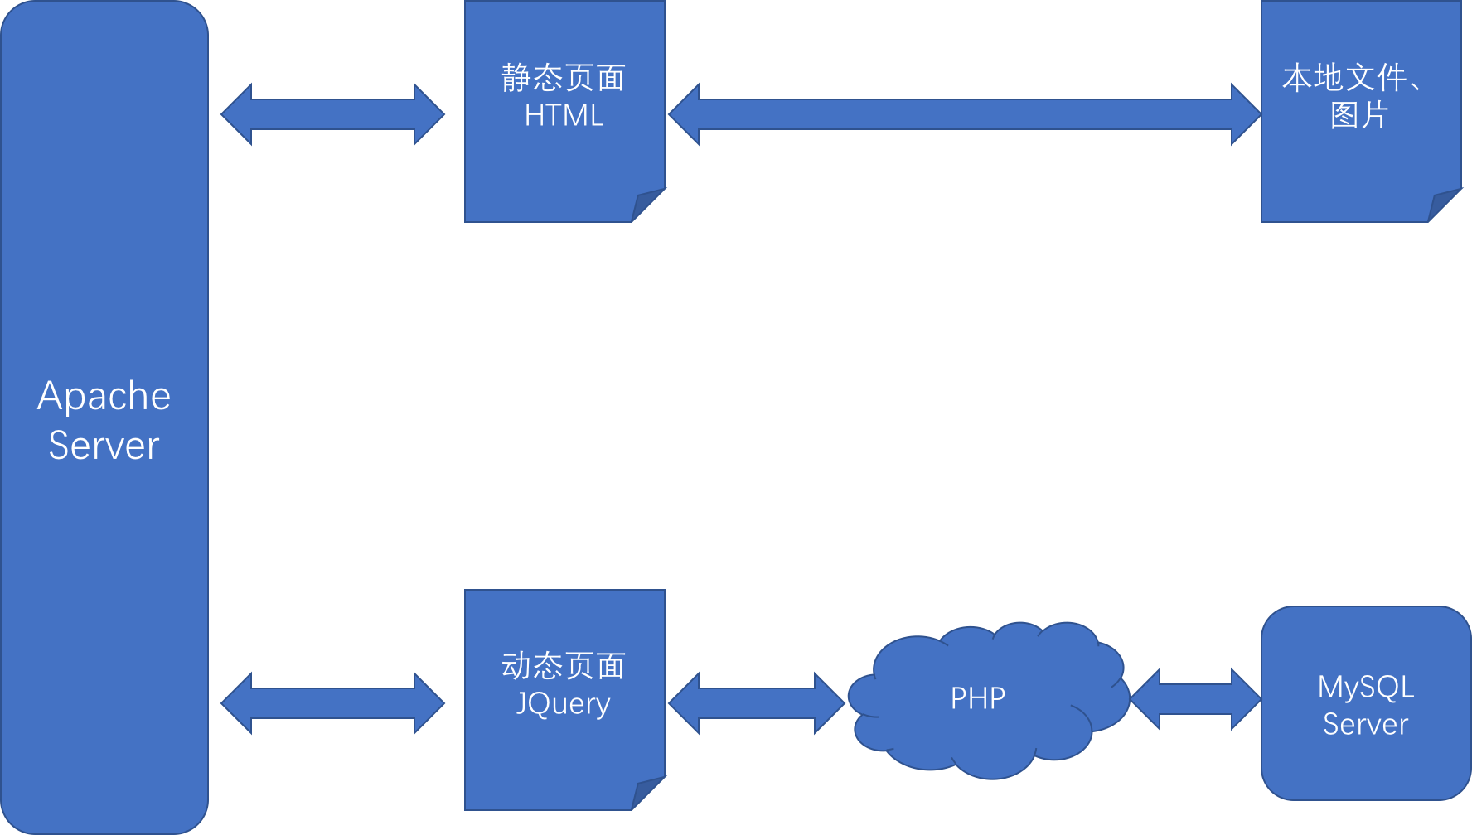
系统架构

Slide 11
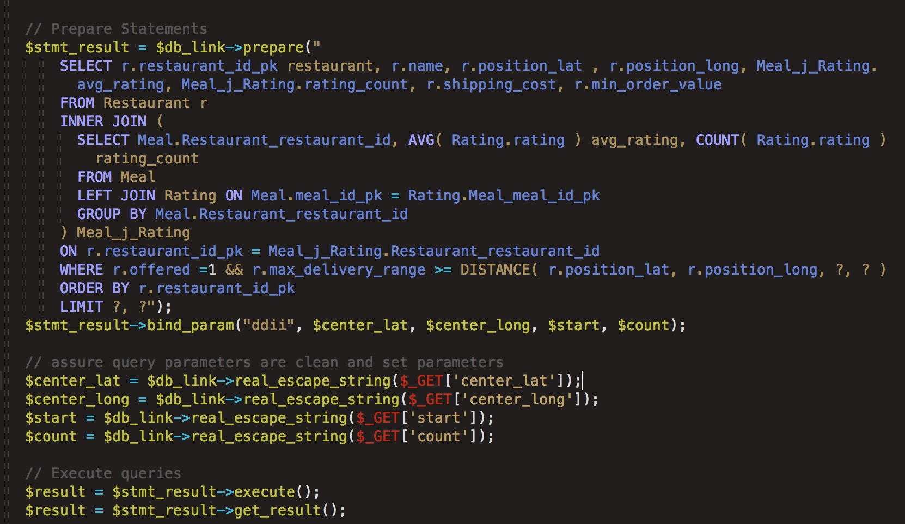
高德地图API
首先需要申请高德地图的API许可；
获得key后，向url指向的服务器发送地址文本，随后搜索的地理位置信息会以json的形式返回到处理的PHP脚本；
将json解码，依据高德地图官方给出的格式，取出不同的信息（国家、城市、街道、中国地理信息编码，经纬度）；
将获得的经纬度传给显示商家目录的脚本进行餐厅的筛选。

Slide 12
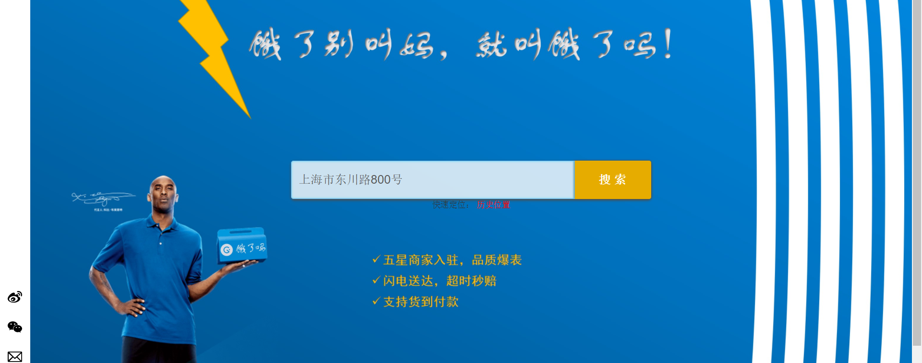
首页页面

Slide 13
DEMO展示

Slide 14
不足和改进
SQL本身中文编码的问题
更加广泛的数据来源
短信验证码
…

Slide 15
Thanks!

